Slide 1
基于Visual C++的 编程框架
配套课件
数字图像处理
— 编程框架、理论分析、实例应用和源码实现

Slide 2
为什么需要编程框架？
将学生先期知识储备没有做到位的影响降到最小，理想的情况就是即使学生没有太多的MFC和Visual C++编程经验，也能进行有效的数字图像处理编程实验
将图像描述为一种通用的数据结构，并封装图像处理的外围功能，如图像的读取、显示和存储，使学生能够关注于图像内容处理的本身
从狭义上来讲，数字图像处理编程框架的推出，是针对C/C++语言在数字图像处理中的优劣势，目标是能够做到扬长补短，使学生能够使用C/C++语言相对轻松的完成数字图像处理功能

Slide 3
Visual C++编程环境介绍
Visual C++ 2.0
Visual C++ 1.5
Visual C++ 4.0
Visual C++ 2010
Visual C++ 1.0
Visual C++ 5.0
Visual C++ 2008
Visual C++ 6.0
Visual C++ 2005
Visual C++ 2002
Visual C++ 2003

Slide 4
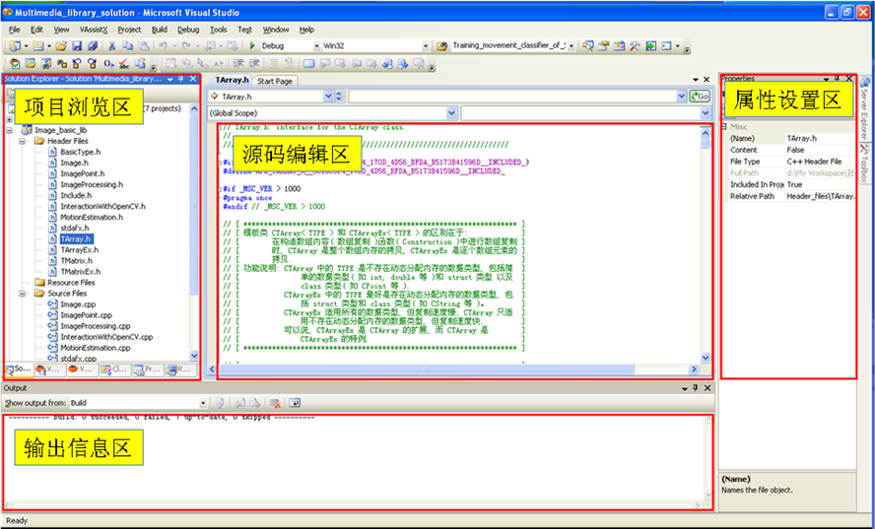
Microsoft Visual Studio 2008

Slide 5
Microsoft Visual Studio 2008
程序只能同时打开一种文档类型，但是可以拥有多种视窗口
单文档应用程序
同时能打开多种文档类型，每种文档对应多种视窗口
MFC应用程序向导
多文档应用程序
对话框应用程序
看起来就是一个对话框

Slide 6


基于编程框架的数字图像处理
建立一个新的多文档应用程序
添加数字图像处理编程框架
添加图像读取、显示和存储功能

Slide 7
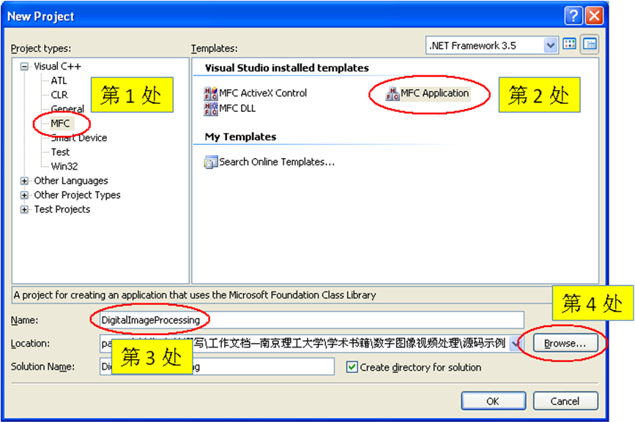
建立一个新的多文档应用程序(1)

Slide 8
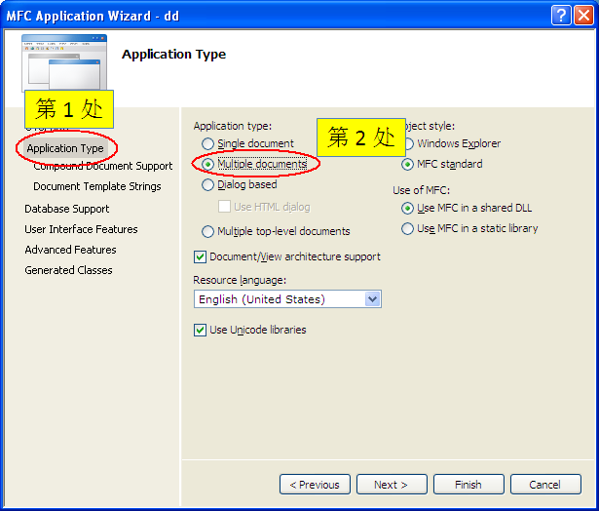
建立一个新的多文档应用程序(2)

Slide 9
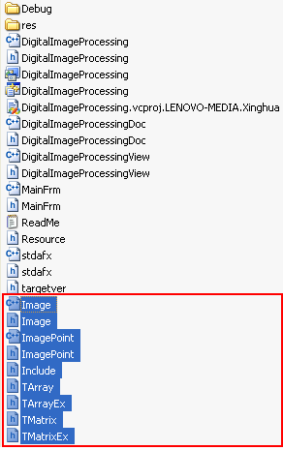
添加数字图像处理编程框架(1)

Slide 10
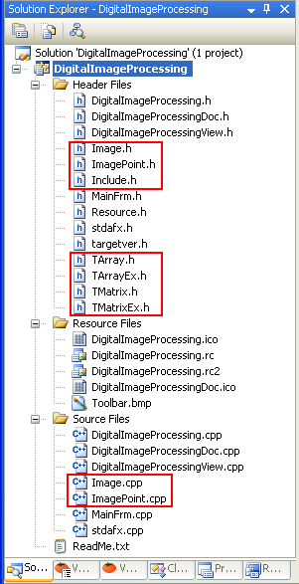
添加数字图像处理编程框架(2)

Slide 11
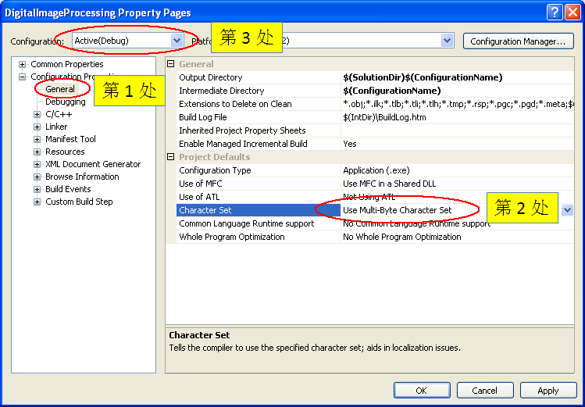
添加数字图像处理编程框架(3)

Slide 12
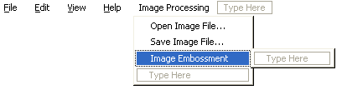
添加图像读取、显示和存储功能
ID_IMAGEPROCESSING_OPENIMAGEFILE
ID_IMAGEPROCESSING_SAVEIMAGEFILE
ID_IMAGEPROCESSING_IMAGEEMBOSSMENT
public:
afx_msg void OnImageprocessingOpenimagefile();
afx_msg void OnImageprocessingSaveimagefile();
afx_msg void OnImageprocessingImageembossment();

Slide 13
打开图像文件
void CDigitalImageProcessingDoc::OnImageprocessingOpenimagefile()
{
CFileDialog file_dialog( TRUE, NULL, NULL, OFN_HIDEREADONLY,
"BMP Files(*.bmp)|*.bmp|All Files(*.*)|*.*||" );
file_dialog.m_ofn.lpstrTitle = "Open Image File";
if( file_dialog.DoModal() != IDOK )
return;
CString file_name = file_dialog.GetPathName();
m_image.ImportFrom( file_name );
UpdateAllViews(NULL);
}

Slide 14
保存图像文件
void CDigitalImageProcessingDoc::OnImageprocessingSaveimagefile()
{
CFileDialog file_dialog( FALSE, "bmp", NULL, OFN_HIDEREADONLY | OFN_OVERWRITEPROMPT,
"BMP Files(*.bmp)|*.bmp|All Files(*.*)|*.*||" );
file_dialog.m_ofn.lpstrTitle = "Save Image File";
if( file_dialog.DoModal() != IDOK )
return ;
CString fileName = file_dialog.GetPathName( ) ;
m_image.SaveImage( fileName );
UpdateAllViews(NULL);
}

Slide 15
执行图像浮雕功能
void CDigitalImageProcessingDoc::OnImageprocessingImageembossment()
{
if( m_image.IsColorImage())
{
CTMatrix< RGB_TRIPLE > color = m_image.Get_color_image();
long image_height = color.Get_height();
long image_width = color.Get_width();
CTMatrix< RGB_TRIPLE > new_img = color;
for( int row = 0; row < image_height; row ++ )
for( int column = 0; column < image_width; column ++ )
{
if( row == 0 || column == 0 )
{
new_img[ row ][ column ] = RGB_TRIPLE( 128, 128, 128 );
}
else
{
new_img[ row ][ column ].m_Blue = BYTE( ( color[ row ][ column ].m_Blue - color[ row - 1 ][ column - 1 ].m_Blue + 255 ) / 2 );
new_img[ row ][ column ].m_Green = BYTE( ( color[ row ][ column ].m_Green - color[ row - 1 ][ column - 1 ].m_Green + 255 ) / 2 );
new_img[ row ][ column ].m_Red = BYTE( ( color[ row ][ column ].m_Red - color[ row - 1 ][ column - 1 ].m_Red + 255 ) / 2 );
}
}
m_image.ImportFrom( new_img );
UpdateAllViews(NULL);
}
}

Slide 16
经典的图像处理流程
一个经典的图像处理流程是首先获取图像的像素尺寸（高度和宽度），然后逐行（从上至下）逐列（从左至右）的遍历图像数据的每一个像素进行处理
long image_height = color.Get_height();
long image_width = color.Get_width();
for( int row = 0; row < image_height; row ++ )
for( int column = 0; column < image_width; column ++ )
{
// [ 具体处理代码 ]
}

Slide 17
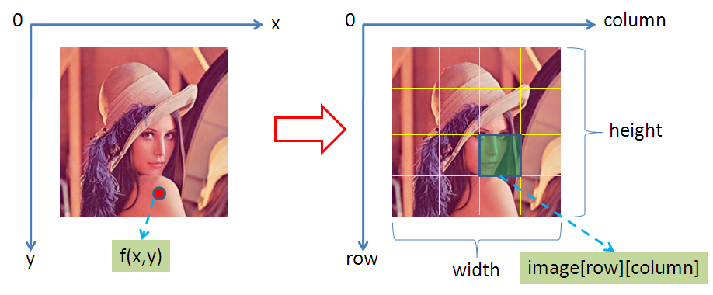
数据结构

Slide 18
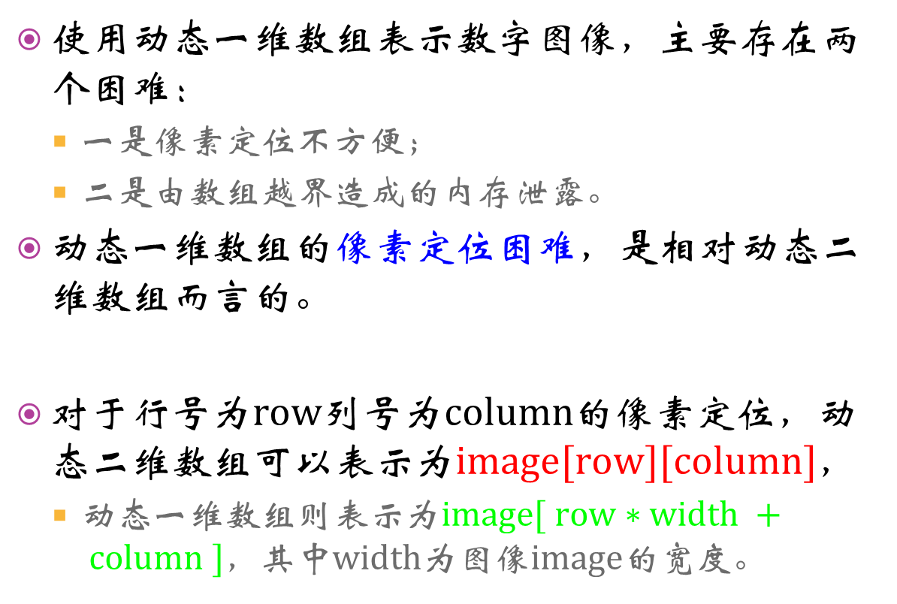
使用动态一维数组表示数字图像
使用动态一维数组表示数字图像，主要存在两个困难：
一是像素定位不方便；
二是由数组越界造成的内存泄露。
动态一维数组的像素定位困难，是相对动态二维数组而言的。
对于行号为$row$列号为$column$的像素定位，动态二维数组可以表示为$image[row][column]$，
动态一维数组则表示为$image[ row∗width + column ]$，其中$width$为图像$image$的宽度。

Slide 19
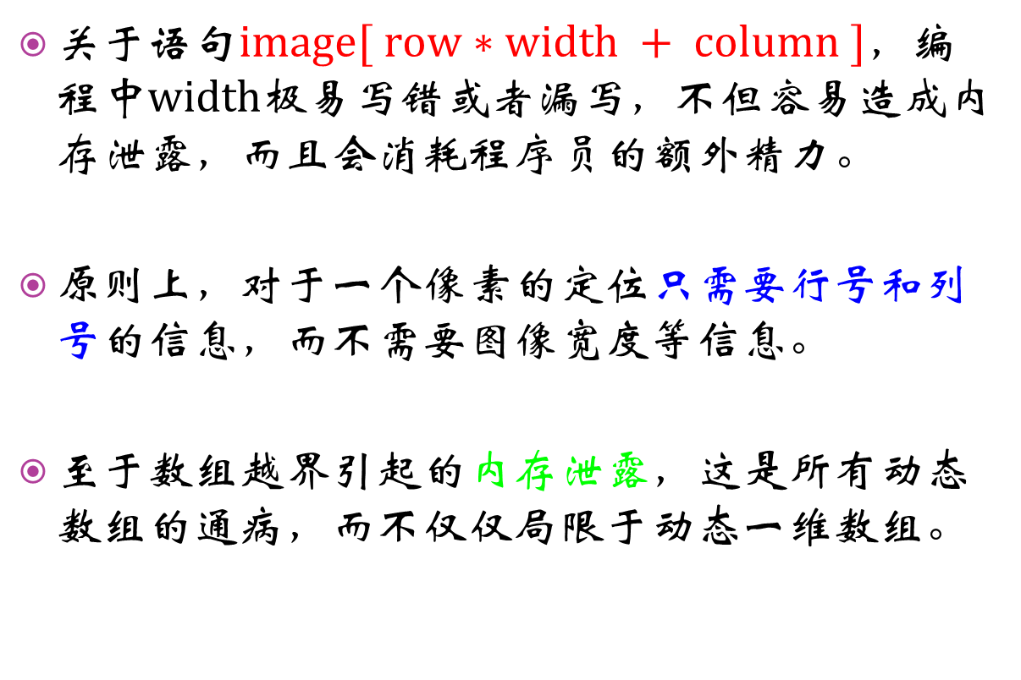
使用动态一维数组表示数字图像
关于语句$image[ row∗width + column ]$，编程中$width$极易写错或者漏写，不但容易造成内存泄露，而且会消耗程序员的额外精力。
原则上，对于一个像素的定位只需要行号和列号的信息，而不需要图像宽度等信息。
至于数组越界引起的内存泄露，这是所有动态数组的通病，而不仅仅局限于动态一维数组。

Slide 20
基于动态一维数组的C++源码
long image_height = 2400;
long image_width = 3200;
BYTE* gray_image;
gray_image = new BYTE[ image_height * image_width ];
for( row = 0; row < image_height; row ++ )
for( int column = 0; column < image_width; column ++ )
gray_image[ row*image_width + column ] = 255;
delete [] gray_image;

Slide 21
基于动态二维数组的C++源码
BYTE** gray_image;
gray_image = new BYTE*[ image_height ];
for( int index = 0; index < image_height; index ++ )
gray_image[ index ] = new BYTE [ image_width ];
for( int row = 0; row < image_height; row ++ )
for( int column = 0; column < image_width; column ++ )
gray_image[row][column] = 255;
for( index = 0; index < image_height; index ++ )
delete [] gray_image[ index ];
delete [] gray_image;

Slide 22
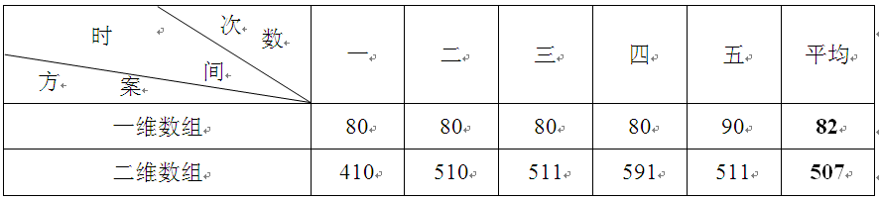
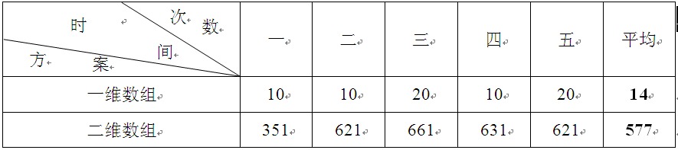
运行时间
Debug版本下的运行时间（以毫秒计）
Release版本下的运行时间（以毫秒计）

Slide 23
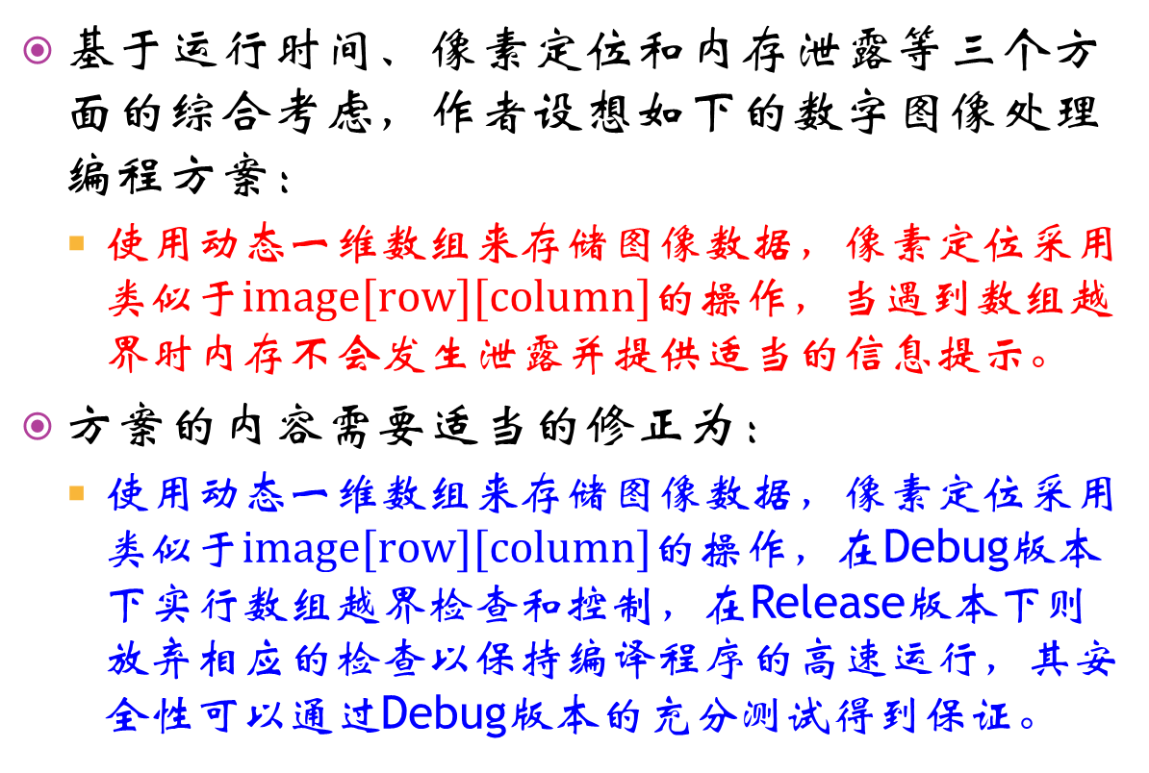
方案设计
基于运行时间、像素定位和内存泄露等三个方面的综合考虑，作者设想如下的数字图像处理编程方案：
使用动态一维数组来存储图像数据，像素定位采用类似于$image[row][column]$的操作，当遇到数组越界时内存不会发生泄露并提供适当的信息提示。
方案的内容需要适当的修正为：
使用动态一维数组来存储图像数据，像素定位采用类似于$image[row][column]$的操作，在Debug版本下实行数组越界检查和控制，在Release版本下则放弃相应的检查以保持编译程序的高速运行，其安全性可以通过Debug版本的充分测试得到保证。

Slide 24
数组模板类的下标操作符重载
template <class TYPE>
inline TYPE& CTArray< TYPE >::operator[]( long index ) const
{
#ifdef _DEBUG
static TYPE error;
if( !( index >= 0 && index <= ( m_dimension - 1 ) ) )
{
Verification( "Program Error << Array subscript beyond bound >>" );
return error;
}
#endif
return m_memory[ index ];
}

Slide 25
矩阵模板类的下标操作符重载
#ifdef _DEBUG
template <class TYPE>
inline CTArray< TYPE >& CTMatrix< TYPE >::operator[]( long index ) const
{
static CTArray< TYPE > error;
if( !( index >= 0 && index < m_rows ) )
{
Verification( "Program Error << Matrix row index beyond bound >>" );
return error;
}
static CTArray< TYPE > rowArray;
rowArray.Construction( m_memory + index * m_columns, m_columns );
return rowArray;
}
#else
template <class TYPE>
inline TYPE* CTMatrix< TYPE >::operator[]( long index ) const
{
return m_memory + index * m_columns;
}
#endif

Slide 26
实验分析
基于STL vector的C++源码
基于MFC CArray的C++源码
基于CTArray的C++源码
基于CTMatrix的C++源码
基于MFC CImage的C++源码
基于CTMatrix<RGB_TRIPLE>的C++源码
本书所实现的数字图像处理编程框架具有使用简单的特点。
使用简单，就意味着高效，但这种高效是指程序员的编程高效。
高效，还意味着程序运行的高效，而这个就需要考察程序的运行时间才能得出。

Slide 27
基于STL vector的C++源码
using namespace std;
vector <BYTE> stl_vector( image_height * image_width );
for( row = 0; row < image_height; row ++ )
for( int column = 0; column < image_width; column ++ )
stl_vector[ row*image_width + column ] = 255;
stl_vector.clear();

Slide 28
基于MFC CArray的C++源码
CArray< BYTE, BYTE > mfc_array;
mfc_array.SetSize( image_height * image_width );
for( row = 0; row < image_height; row ++ )
for( int column = 0; column < image_width; column ++ )
mfc_array[ row*image_width + column ] = 255;
mfc_array.RemoveAll();

Slide 29
基于CTArray的C++源码
CTArray< BYTE > my_array( image_height * image_width );
for( row = 0; row < image_height; row ++ )
for( int column = 0; column < image_width; column ++ )
my_array[ row*image_width + column ] = 255;
my_array.Destruction();

Slide 30
基于CTMatrix的C++源码
CTMatrix< BYTE > my_matrix( image_height, image_width );
for( row = 0; row < image_height; row ++ )
for( int column = 0; column < image_width; column ++ )
my_matrix[ row ][ column ] = 255;
my_matrix.Destruction();

Slide 31
基于MFC CImage的C++源码
CImage mfc_image;
mfc_image.Create( image_width, image_height, 24 );
for( int row = 0; row < image_height; row ++ )
for( int column = 0; column < image_width; column ++ )
mfc_image.SetPixel( column, row, RGB( 255, 255, 255 ) );
mfc_image.Destroy();

Slide 32
基于CTMatrix<RGB_TRIPLE>的C++源码
CTMatrix< RGB_TRIPLE > color_image( image_height, image_width );
for( row = 0; row < image_height; row ++ )
for( int column = 0; column < image_width; column ++ )
color_image[ row ][ column ] = RGB_TRIPLE( 255, 255 ,255 );
color_image.Destruction();

Slide 33
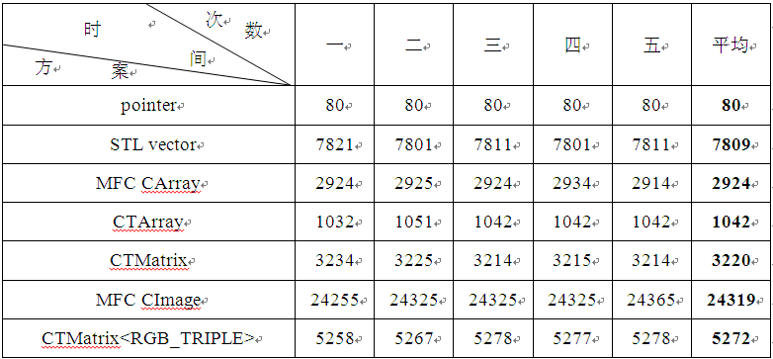
Debug版本下的运行时间（以毫秒计）

Slide 34
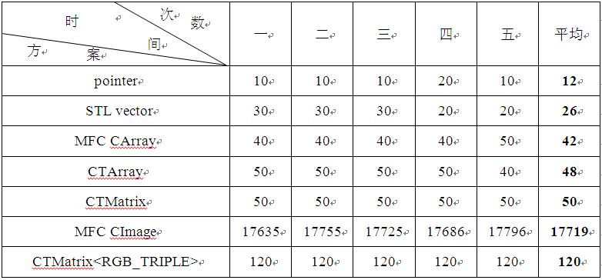
Release版本下的运行时间 （以毫秒计）

Slide 35
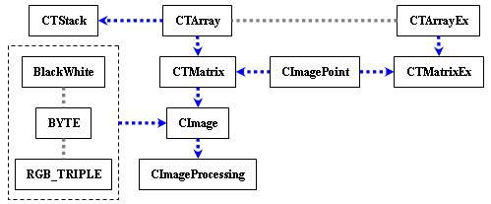
编程框架中的具体类实现

Slide 36
CTArray类
CTArray< float > array1;
CTArray< float > array2( 2 );
float temp[ 4 ];
CTArray< float > array3( temp, 4 );
CTArray< float > array4( array3 );

Slide 37
CTArray类
CTArray< float > array1,array2,array3,array4;
array2.Construction( 2 );
float temp[ 4 ];
array3.Construction( temp, 4 );
array4.Construction( array3 );
array4.Destruction();
CTArray< float > array1( 4 );
float temp[ 4 ];
array1.ImportFrom( temp );
array1.ExportTo( temp );

Slide 38
CTArray类
CTArray< double > invariant_moments( 4 );
for( int index = 0; index < 10; index ++ )
{
if( invariant_moments.Is_index_valid( index ) )
{
double temp = invariant_moments[ index ];
}
}

Slide 39
CTMatrix类
CTMatrix< int > matrix1;
CTMatrix< int > matrix2( 3, 4 );
CTMatrix< int > matrix3 = matrix2;
if( matrix2.Is_row_valid( 2 ) )
if( matrix2.Is_column_valid( 2 ) )
matrix2[ 2 ][ 2 ] = 10;
CImagePoint point( 2, 2 );
if( matrix2.Is_point_valid( point ) )
{
int temp = matrix2[ point ];
}

Slide 40
CTArrayEx类
模板类 CTArray< TYPE > 和 CTArrayEx< TYPE > 的区别在于：
在构造数组内容（数组复制）函数（void Construction( const CTArray< TYPE >& array )和void Construction( const CTArrayEx< TYPE >& array )）中进行数组复制时，CTArray 是整个数组内存的拷贝，CTArrayEx 是逐个数组元素的拷贝。
CTArray 中的 TYPE 是不存在动态分配内存的数据类型，包括简单的数据类型（如 int，double 等）和 struct 类型以及class 类型（如 CPoint和CImagePoint 等）。

Slide 41
CTArrayEx类
CTArrayEx 中的 TYPE 最好是存在动态分配内存的数据类型，包括 struct 类型和 class 类型（如 CString 等）。
CTArrayEx 适用所有的数据类型，但复制速度慢；
CTArray 只适用不存在动态分配内存的数据类型，但复制速度快。
可以说，CTArrayEx 是 CTArray 的扩展，而 CTArray 是CTArrayEx 的特例。

Slide 42
// 判断图像是否为彩色图像
if( m_image.IsColorImage())
{
CTMatrix< RGB_TRIPLE > color = m_image.Get_color_image(); // 获取彩色图像数据
long image_height = color.Get_height(); // 获取图像像素高度
long image_width = color.Get_width(); // 获取图像像素宽度
CTMatrix< RGB_TRIPLE > new_img = color; // 复制原有彩色图像数据，
// 并构建新的彩色图像数据
// 从上至下的遍历图像
for( int row = 0; row < image_height; row ++ )
{
// 从左至右的遍历图像
for( int column = 0; column < image_width; column ++ )
{
// 判断是否为左上角像素
if( row == 0 || column == 0 )
{
// 设置行为row 列为column 的像素RGB 颜色值
new_img[ row ][ column ] = RGB_TRIPLE( 128, 128, 128 );
}
}
}
// 设置行为row 列为column 的像素蓝色分量值
new_img[ row ][ column ].m_Blue = ...;
// 将新的彩色图像数据导入至 CImage 对象中
m_image.ImportFrom( new_img );
}
一个良好的编程习惯应该从编写具有良好可读性的注释开始

Slide 43
本章小结
本章的主要内容是对基于Visual C++的数字图像处理编程框架的描述
首先讲述了为什么需要这样的编程框架，然后对编程框架所使用的编程环境Visual C++进行了介绍
本章的重点是关于数字图像处理编程框架的完整描述，包括数据结构、方案设计、框架实现和实验分析
最后，讲述了编程框架中具体的类实现，主要涉及CTArray类、CTMatrix类和CImage类

